Slide 1
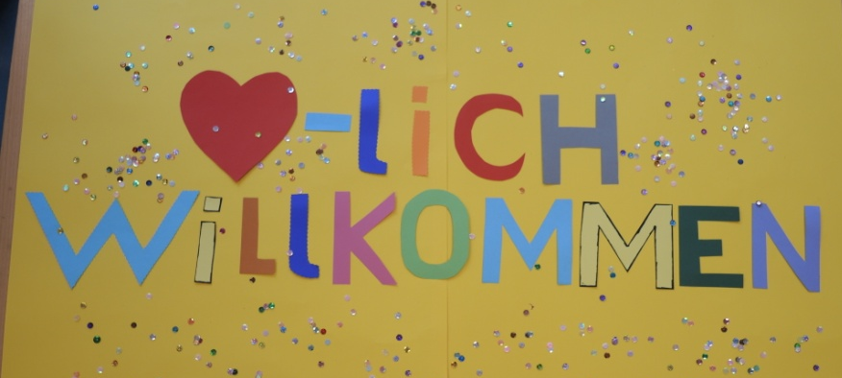
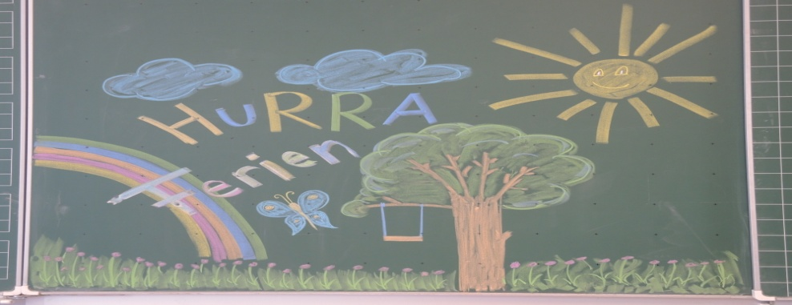
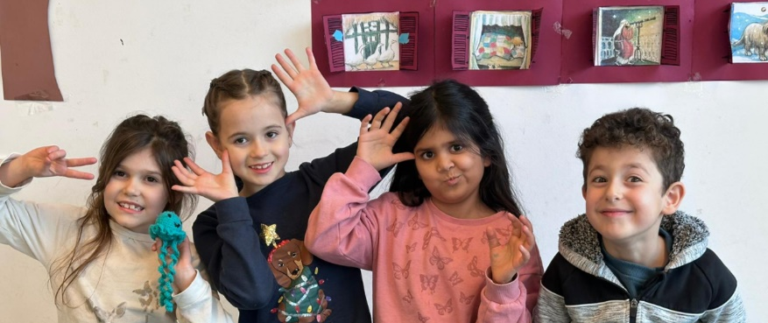
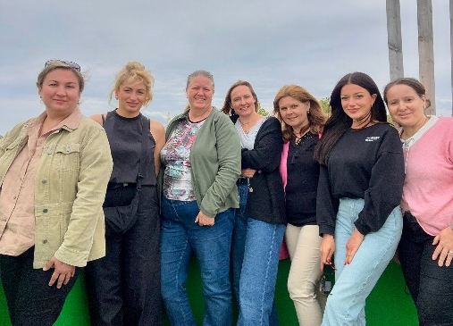
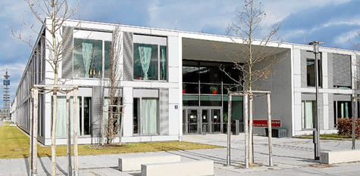
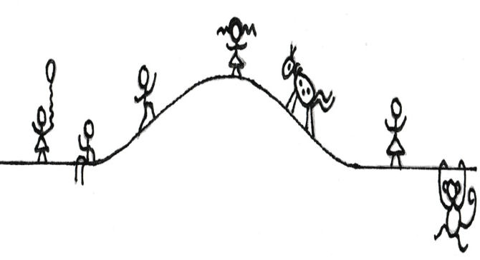
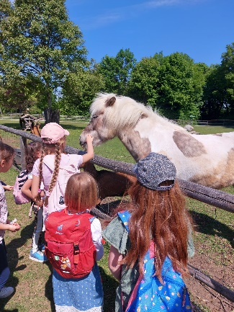
Unser Team
Ferienbetreuung
Mittagsbetreuung
Unsere Ferienbetreuung wird von einer päda-gogischen Fachkraft geleitet, die von weiteren qualifizierten Mitarbeiterinnen unterstützt wird.
Grundschule
Astrid-Lindgren-Straße
Zeitraum Kosten
Herbst 03.11.-06.11.2025 52,- €
Buß- u. Bettag 19.11.2025 13,- €
Fasching 17.02.-20.02.2026 52,- €
Ostern 30.03.-02.04.2026 52,- €
Pfingsten 26.05.-29.05.2026 52,- €
Sommer 03.08.-07.08.2026 65,- €
(täglich von 8.30 – 14.30 Uhr)
Unter der Leitung von Dipl. Sozialpädagogin Renate Hollerith werden von weiteren pädagogisch geschulten Kräften und qualifizierten Mitarbeiterinnen ca. 75 Kinder in sechs festen Gruppen betreut. Durch stetige Weiterbildung der Mitarbeiter wird die Qualität der Betreuung sichergestellt.
Wir machen spannende Ausflüge zu Zielen in München und Umgebung bzw. veranstalten Projekte auf dem Schulgelände.
Beispiele für beliebte Ausflugsziele:
Tierpark Hellabrunn,
Flugwerft, Verkehrsmuseum
Museum Mensch und Natur
Ponyhof, Bauernhof
Kindertheater
Hofgut Riem
Residenz
ESO Supernova
Ebersberger Forst
Walderlebnistag
Freilichtmuseum
Erdino, Abenteuerspielplatz
Botan. Garten
Foto: Charly D
Zusammenarbeit
in der Trägerschaft von
Als Mitglied der Schulfamilie auf dem Campus der Grundschule stehen wir in engen Kontakt mit den Lehrkräften und der Schulsozialarbeit. Somit können wir uns zeitnah austauschen und gemeinsam den besten Weg für die Kinder finden.
Jederzeit stehen sowohl die festen Gruppen-betreuerinnen als auch die Leitung für Eltern-gespräche bzgl. Entwicklung, schulischer Leistung und dem Verhalten der Kinder zur Verfügung. Gemeinsam finden wir Lösungen im Sinne der Kinder.
Mittagsbetreuung
Grundschule
Astrid-Lindgren-Straße e. V.
Tag der offenen Tür
21. Februar 2025 ▪ 16 Uhr

Slide 2


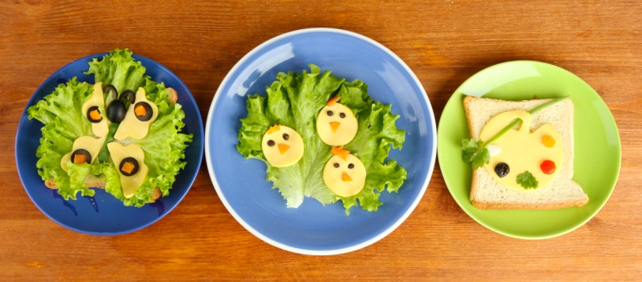
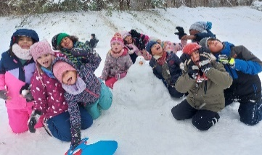
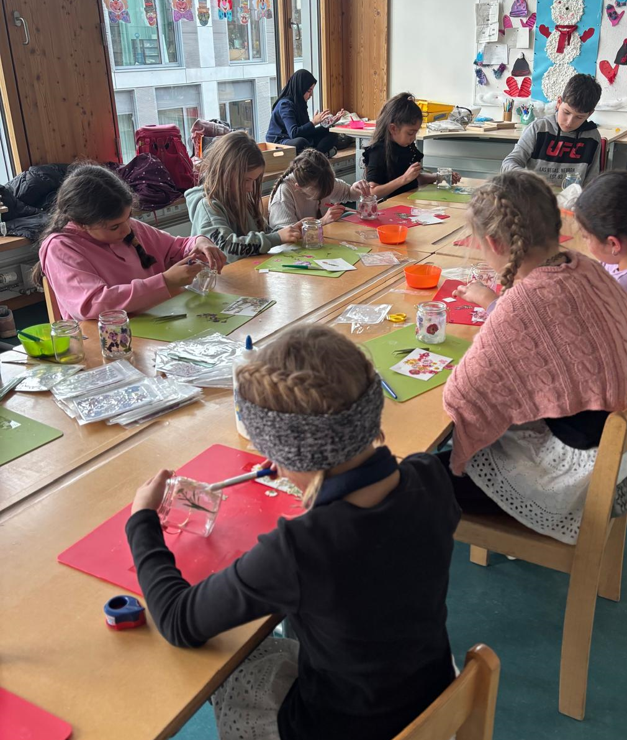
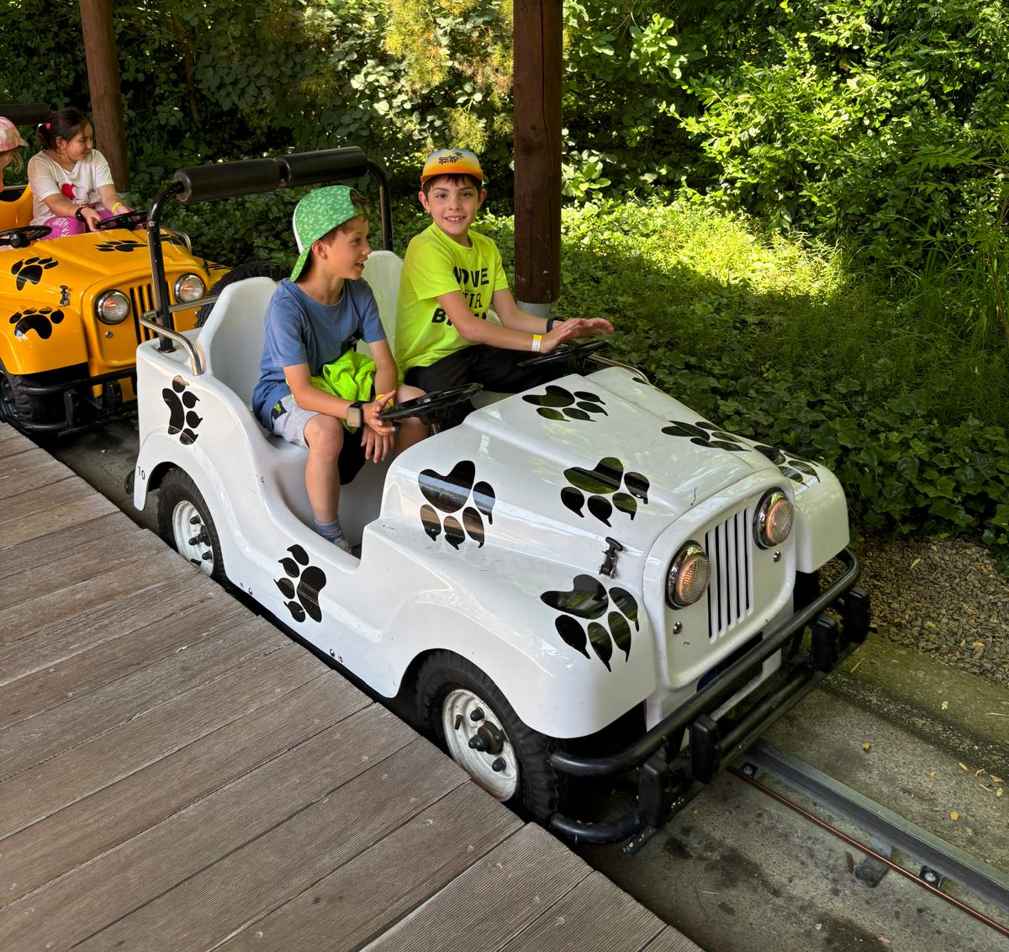
Tagesablauf & Hausaufgaben
Nachmittagsprogramm
Essen & Beiträge
Buchungszeiten Kosten/Monat Kaution
11.25 Uhr – 14.30 Uhr 98,-- € 175,- €
11.25 Uhr – 15.30 Uhr 116,-- € 190,- €
11.25 Uhr – 16.00 Uhr 128,50 € 200,- €
Auf Wunsch kann ein warmes Mittagessen (auch vegetarisch) gebucht werden (77 €/Monat).. Mit dem Lieferdienst „Mahlzeit“ haben wir einen lokalen Caterer, der uns täglich mit frischem Essen (ohne Schweinefleisch) beliefert. In der Buchungszeit bis 16 Uhr gibt es zusätzlich eine kleine Brotzeit.
In festen Gruppen mit ca. 12 Kindern können die Kinder von ihrer Bezugsperson individuell betreut werden und so ihre Sozialkompetenz in geschützten Rahmen ausbauen.
11.25-13.30 Uhr Mittagessen, Freispiel, Gruppenangebote
13.30-14.30 Uhr (Mo-Do) Hausaufgabenbetreuung
(3./4. Klasse auch freitags)
14.30-15.30 Uhr Nachmittagsprogramm
14.30-16.00 Uhr Freispiel in den Gruppen- räumen und dem Außen-
bereich der Schule
Im Nachmittagsprogramm von 14.30 – 16.00 Uhr gibt es verschiedene Angebote.
Üben & Vertiefen
Für Kinder mit erhöhtem Lernbedarf wird ein bis zweimal in der Woche von 15:30 -16:00 Uhr zusätzlich zu der Hausaufgabenbetreuung eine Kleinstgruppe mit einer begrenzten Anzahl an Plätzen, angeboten, um den Lernstoff zu vertiefen - zB das Lesen zu üben.
Flötenschule – Vom Anfänger zum Profi
Ab der ersten Klasse können die Kinder Blockflöte in Kleingruppen lernen. Zweimal im Jahr zeigen die Kinder in Konzerten ihre Fortschritte.
Bewegt & Kreativ
Von 14.30 – 15.30 Uhr haben die Kinder die Möglichkeit verschiedene Arbeitsgemeinschaften auszuwählen. Diese werden über mehrere Wochen oder ein Schulhalbjahr angeboten, beispielsweise
Anmeldung & Kontakt
Zusätzlich finden in der Betreuungszeit besondere Aktivitäten statt, wie zum Beispiel:
Jahreszeitliche Feiern (Ostereiersuchen, Nikolaus- und Weihnachtsfeier, Fasching, Halloween)
Besuch von Spielplätzen
Basteln, Schnitzeljagd
Schlittenfahren,
Geburtstag feiern
Ausflüge, zB Erdino, Kino, Weihnachtsmarkt
großer Jahresausflug, zB Märchenwald
Für die Anmeldung benötigen wir den Anmeldebogen, der auf unserer Homepage zu finden ist. Gerne stehen wir bei Fragen zur Verfügung.
Mittagsbetreuung Grundschule Astrid-Lindgren-Straße e.V.
Astrid-Lindgren-Str. 11
81829 München
Tel: 089/43 54 92 84
Fax: 089/45 11 18 33
Email: info@mittagsbetreuung-als.de
www.mittagsbetreuung-als.de
Ballspiele
Laufen
Leichtathletik
Tanzen
Yoga
Theater
Chor
Kreatives Gestalten
1x1 Club
Experimente
Notes:
8

